Slide 1
Rendőrlámpa gyalogossal

Slide 2
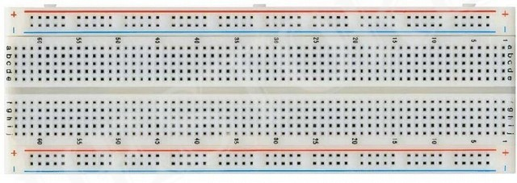
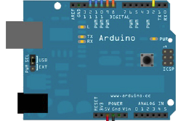
1.
Bekötjük a GND-t.

Slide 3
2.
Bekötjük a portokat, ellenállásokat.

Slide 4
3.
A helyére rakjuk a ledeket.

Slide 5
4.
Élvezzük a kész munkát, és csodálkozunk hogy milyen királyok vagyunk.

